Slide 1

BLACKPINK
PROJECT TOURLAND
발표자 황하나
Notes:
http://minheeblog.tistory.com/category/PPT

Slide 2
CONTENTS
01 02 03 04
팀 소개
프로젝트 소개
주요 기능
특이사항
- 팀 이름
- 팀원 소개
-
- 페이지 소개
- 사용한 도구 소개
- DB 설계
- 담당 파트 소개
Notes:
http://minheeblog.tistory.com/category/PPT

Slide 3

BLACK PINK
PROJECT TOURLAND
01
마지막처럼
<팀 이름/>
BLACK PINK
<팀원/>
장현서
박인선
황태원
황하나
Notes:
http://minheeblog.tistory.com/category/PPT

Slide 4
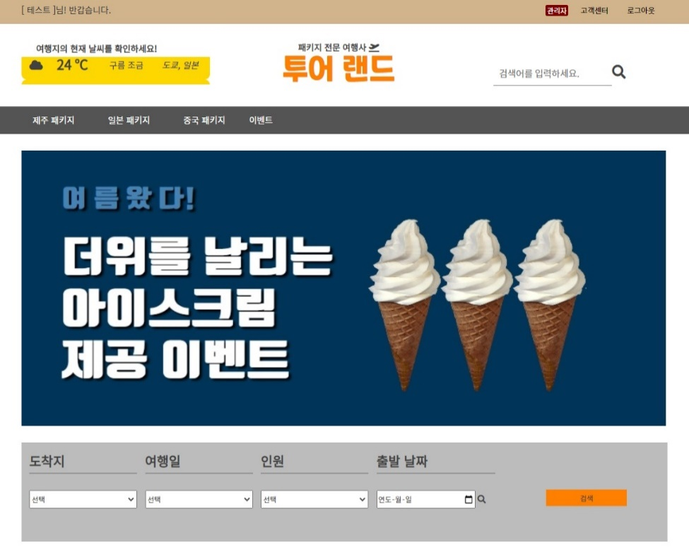
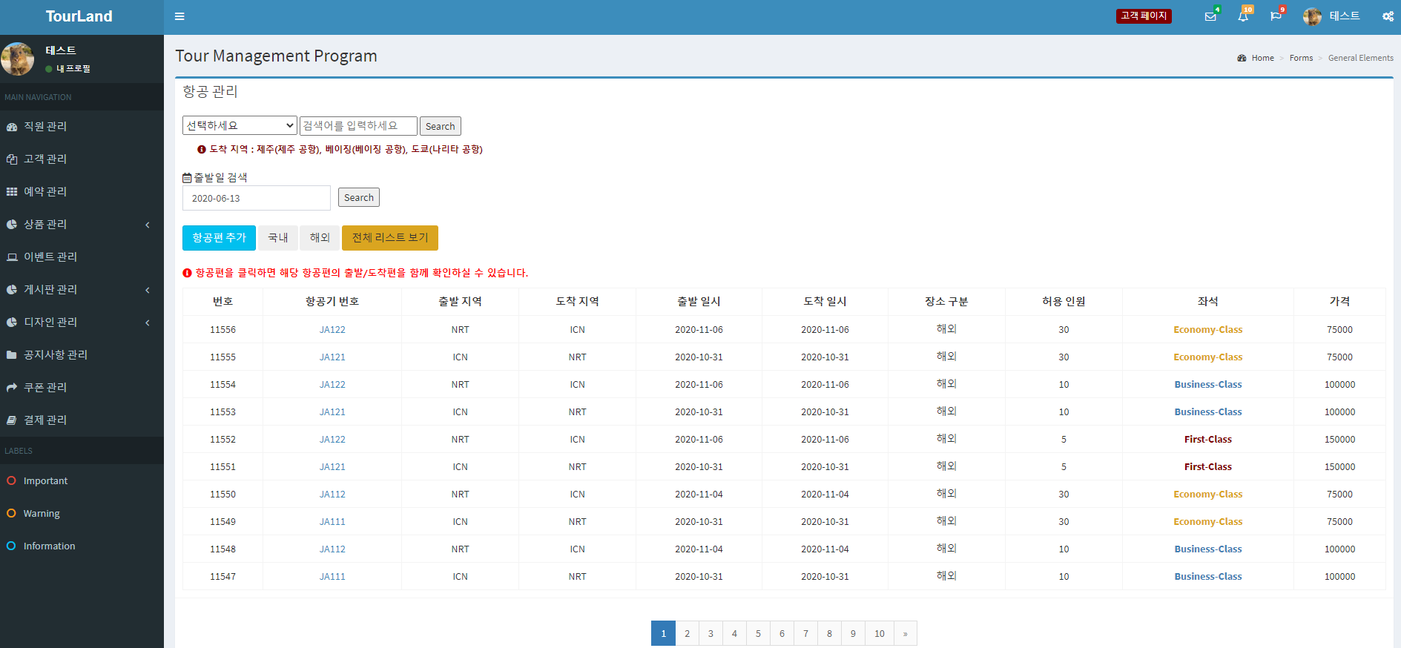
페이지 소개
PROJECT TOURLAND
01
“ ”
TOURLAND
패키지 전문 여행사 웹 사이트.
고객 페이지
관리자 페이지
우클릭 그림바꾸기로
그림바꿔주세요
우클릭 그림바꾸기로
그림바꿔주세요
우클릭 그림바꾸기로
그림바꿔주세요
Notes:
http://minheeblog.tistory.com/category/PPT

Slide 5








개발 도구
PROJECT TOURLAND
01
“ ”
TOURLAND
Eclipse
JAVA
MyBatis
Spring
우클릭 그림바꾸기로
그림바꿔주세요
우클릭 그림바꾸기로
그림바꿔주세요
우클릭 그림바꾸기로
그림바꿔주세요
DBeaver
MySQL
exERD
Git
Notes:
http://minheeblog.tistory.com/category/PPT

Slide 6
프로젝트 소개
PROJECT TOURLAND
01
항공
소제
호텔
소제목
패키지
상품
현지 투어
렌터카
Notes:
http://minheeblog.tistory.com/category/PPT

Slide 7
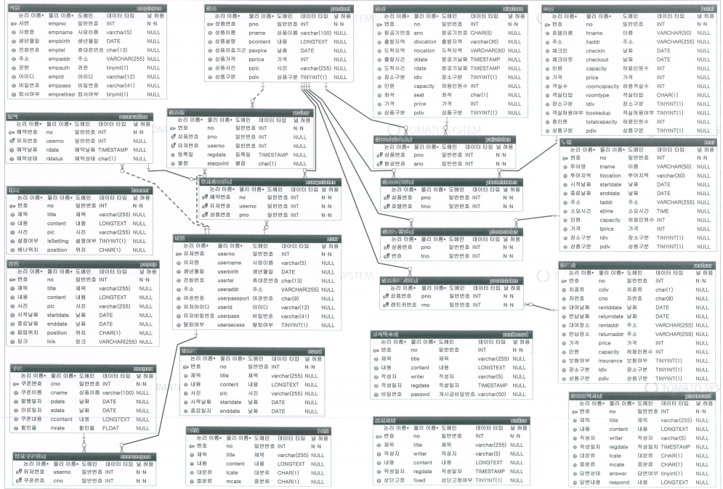
DB 설계
연결 테이블
일반 테이블
PROJECT TOURLAND
직원
상품
01
항공편
호텔
“ ”
TOURLAND
예약
상품평
상품/항공
현지투어
배너
회원/상품
상품/호텔
회원
상품/투어
팝업
렌트카
상품/렌트카
고객의 소리
이벤트
쿠폰
우클릭 그림바꾸기로
그림바꿔주세요
우클릭 그림바꾸기로
그림바꿔주세요
우클릭 그림바꾸기로
그림바꿔주세요
상품 문의사항
공지사항
FAQ
회원/쿠폰
Notes:
http://minheeblog.tistory.com/category/PPT

Slide 8
고객 페이지
PROJECT TOURLAND
01
고객 페이지
주요 기능
* 예약 절차
고객이 상품을 검색
1. 검색
2. 예약
장바구니
예약
소제
3. 장바구니
소제목
예약 하기
삭제 하기
결제
4. 이벤트
5. 쿠폰
예약
예약 확정
6. 팝업
결제
여행
예약 확정
여행
Notes:
http://minheeblog.tistory.com/category/PPT

Slide 9
관리자 페이지
PROJECT TOURLAND
01
관리자 페이지
주요 기능
1. 직원 관리
2. 고객 관리
3. 예약 관리
소제
항공 관리
호텔 관리
4. 상품 관리
상품 관리
소제목
투어 관리
렌터카 관리
5. 이벤트 관리
6. 게시판 관리
FAQ 관리
고객의 소리 관리
7. 디자인 관리
상품 문의사항 관리
8. 공지사항 관리
9. 쿠폰 관리
팝업 관리
배너 관리
10. 결제 관리
Notes:
http://minheeblog.tistory.com/category/PPT

Slide 10
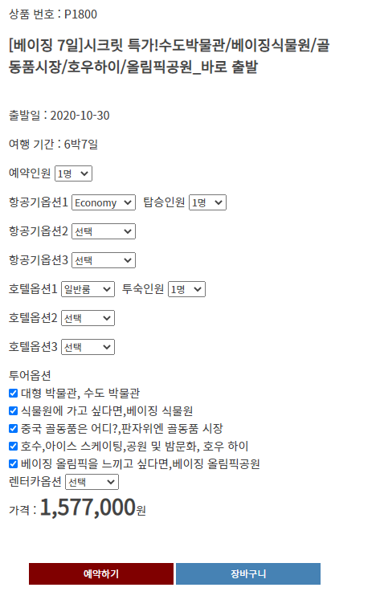
특이사항
PROJECT TOURLAND
01
특이사항
소제
소제목
옵션 선택 가능
ex. 고객이 원하는 투어만 참가 가능
Notes:
http://minheeblog.tistory.com/category/PPT

Slide 11
PROJECT TOURLAND
THANK
YOU
발표자 황 하 나
Notes:
http://minheeblog.tistory.com/category/PPT

